Slide 1

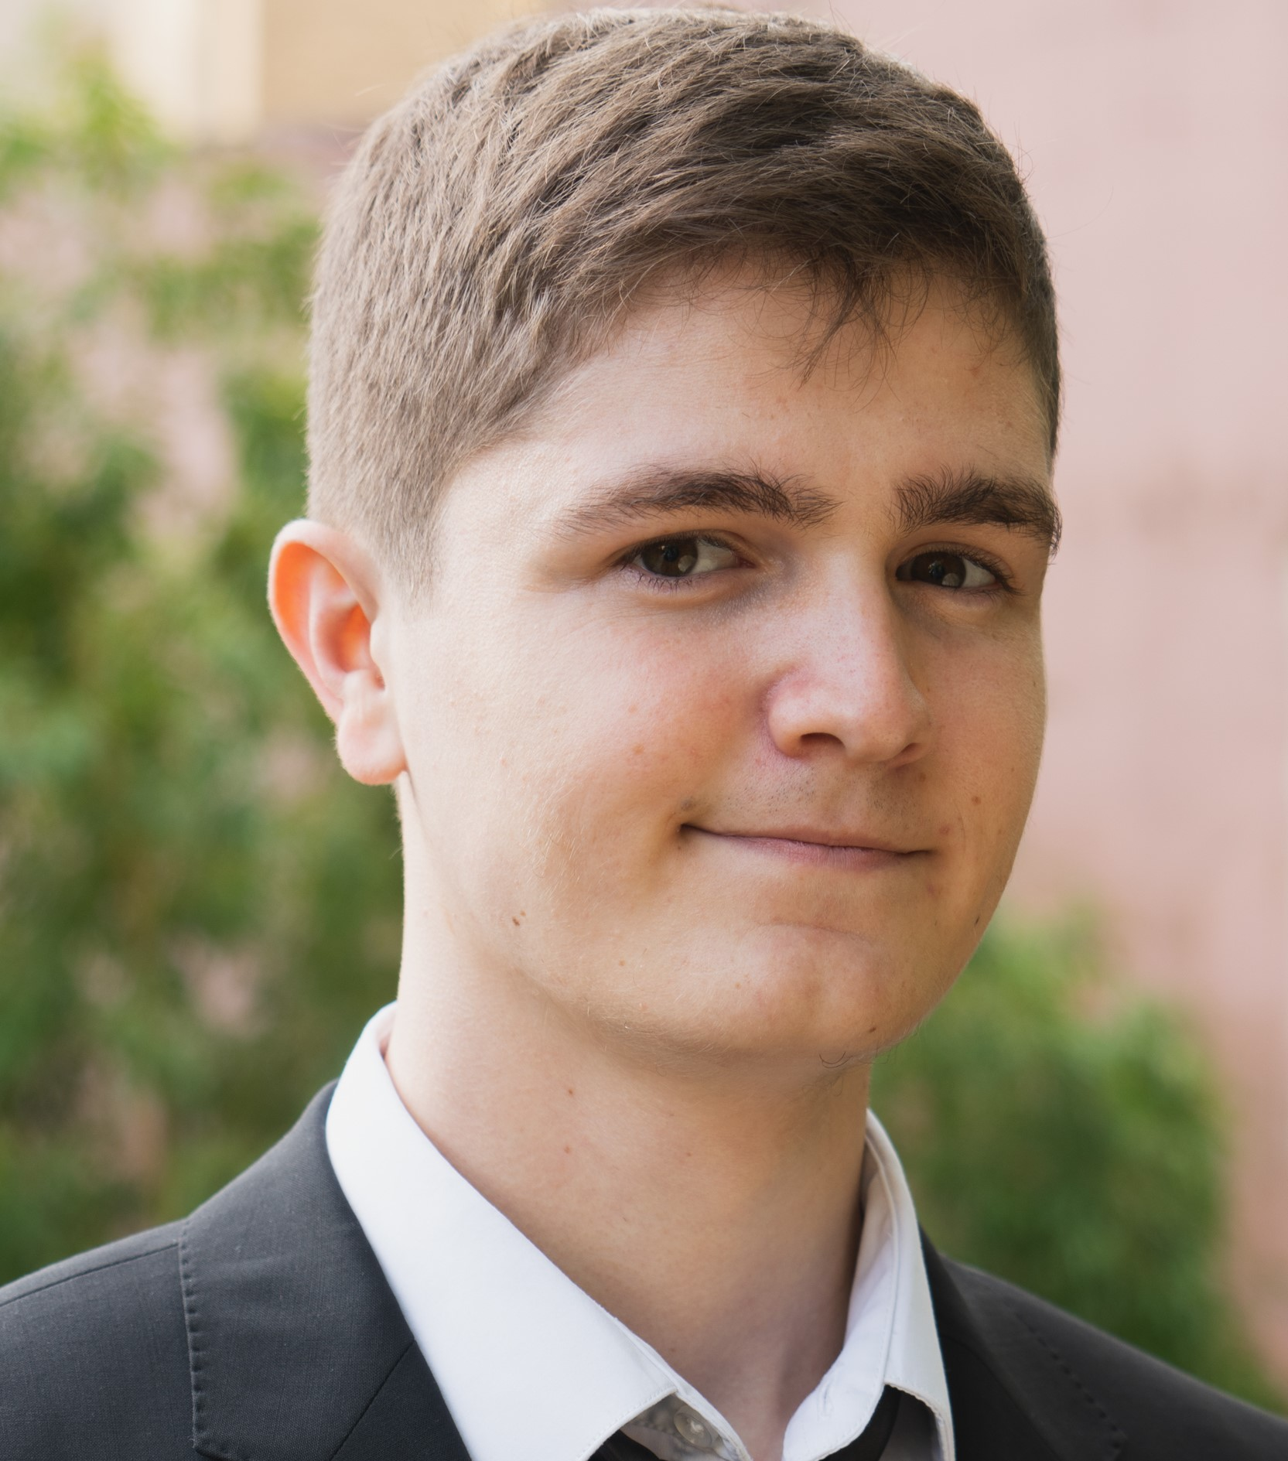
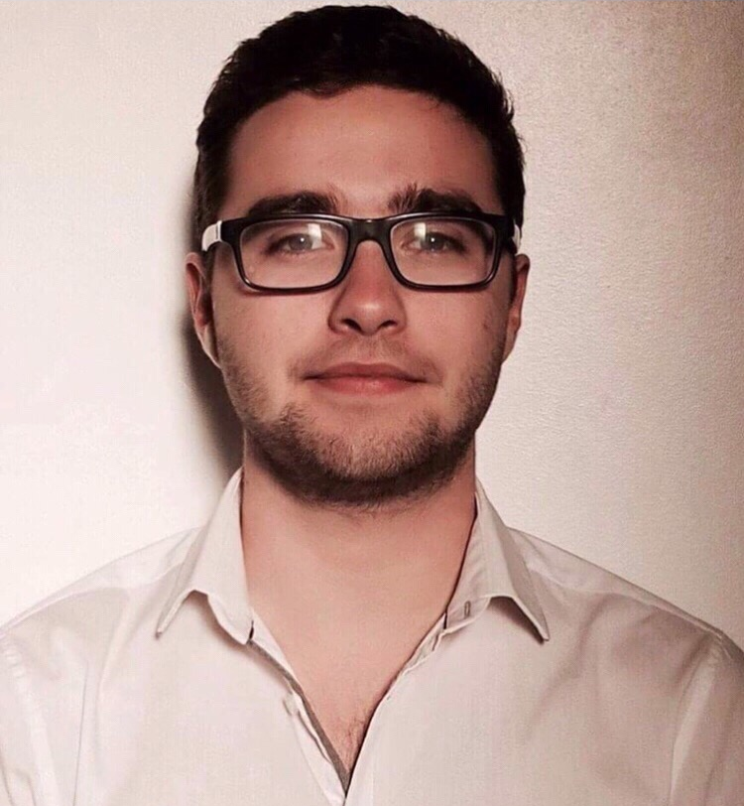
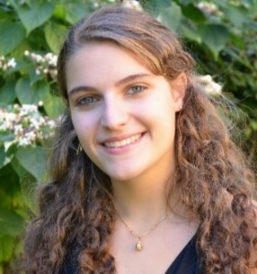
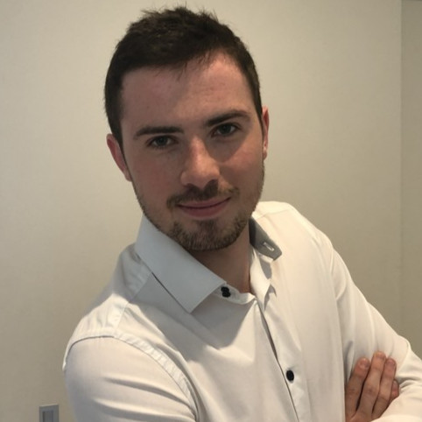








Membres de l’équipe
Jérémie Kahan
Nicolas Guy
Estelle Briand
Paul Martinez
Responsable Interface Homme Machine
Hardware In the Loop & jumeau numérique
Responsable Hardware (capteurs)
Intégration
Responsable Intégration: middleware ROS – communication cartes
IHM
Responsable Vision: détection cannette et couleurs – réseau de neurones

